Slide 1



Школьный завтрак
«Каша –радость наша!»
Муниципальное бюджетное общеобразовательное учреждение
« Татарско-Бурнашевская средняя общеобразовательная школа»
Верхнеуслонского муниципального района Республики Татарстан
https://edu.tatar.ru/v_uslon/tat-burnashevo/sch

Slide 2

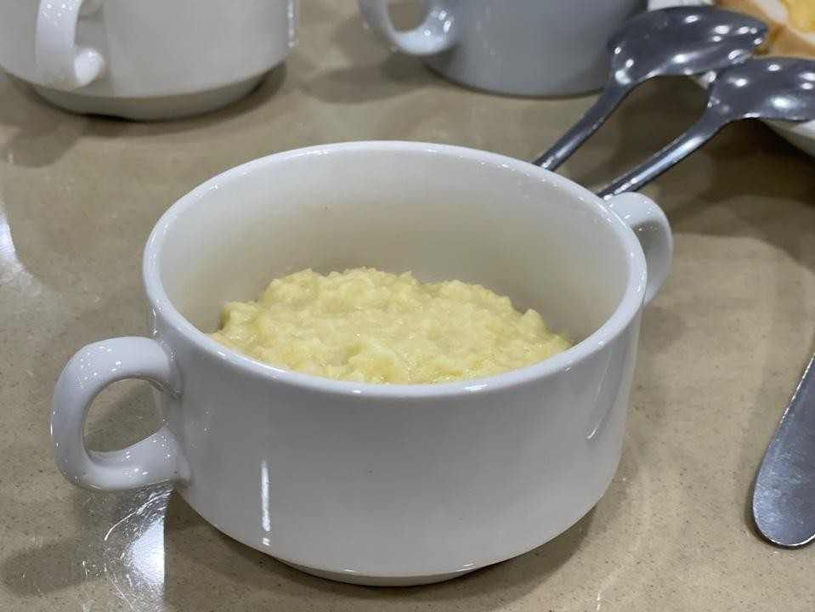
Что такое завтрак и каким он должен быть?
За́втрак — первый дневной приём пищи, утренняя еда; пища, приготовленная для
утренней еды.
Ученые пришли к выводу: дети, которые
получают полноценный завтрак, лучше
развиваются, более успешны в учебе, у них реже
встречаются угнетенные состояния, приступы
беспокойства и гиперактивность.

Slide 3
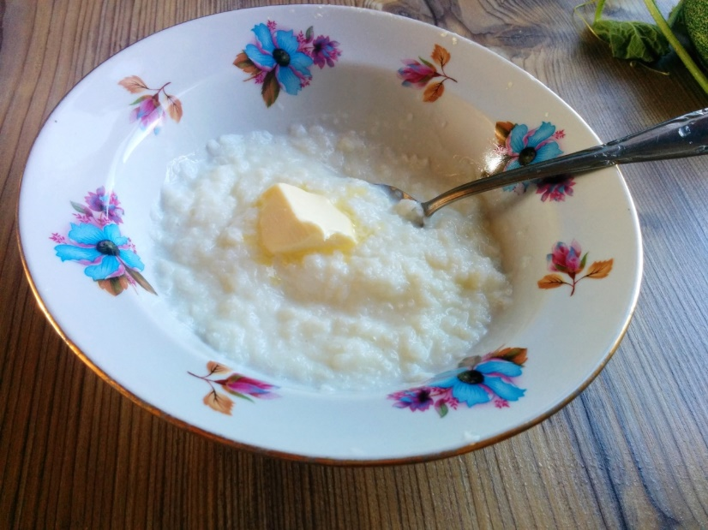
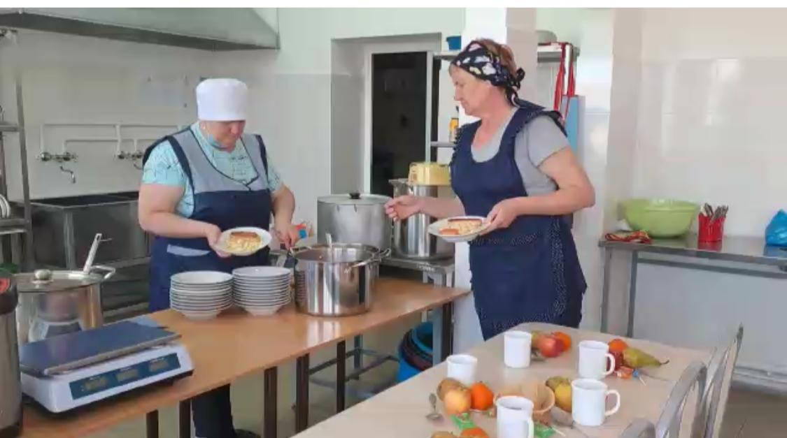
Приготовим
«Кашу-радость нашу!»
Рисовая каша на молоке

Slide 4
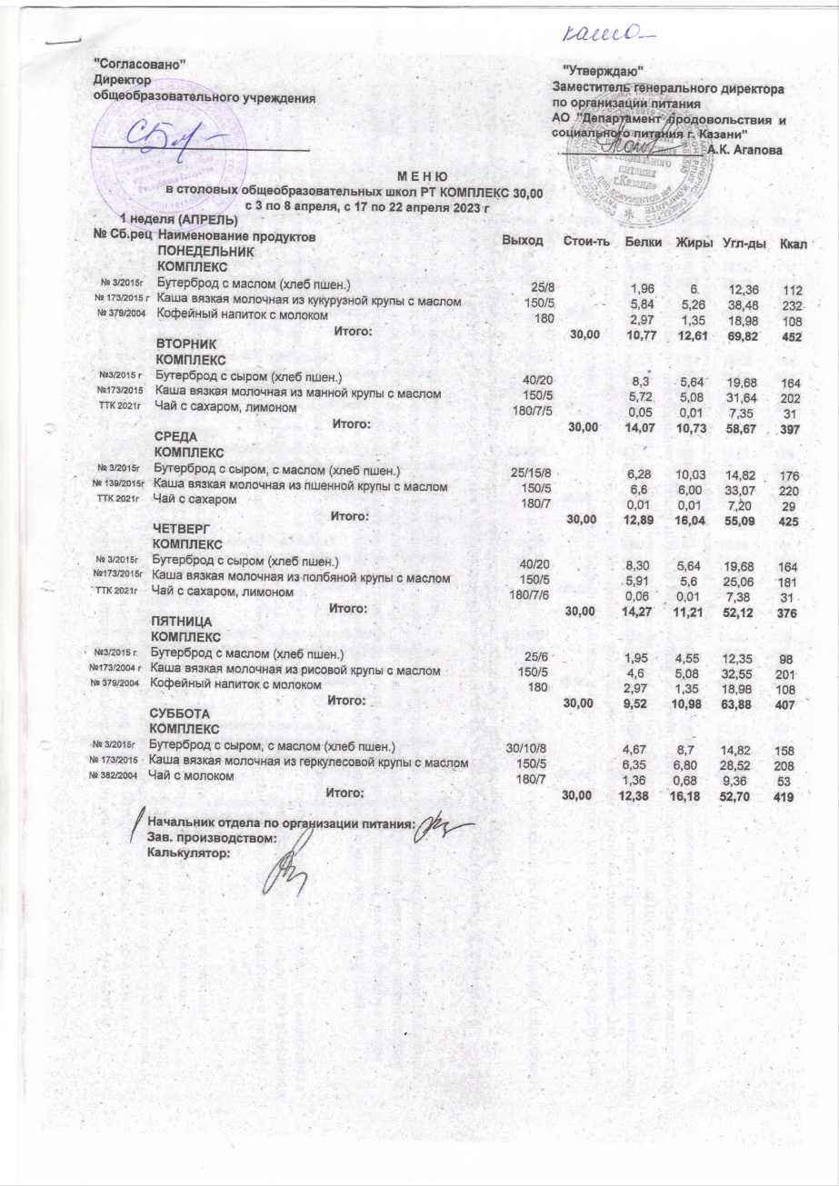
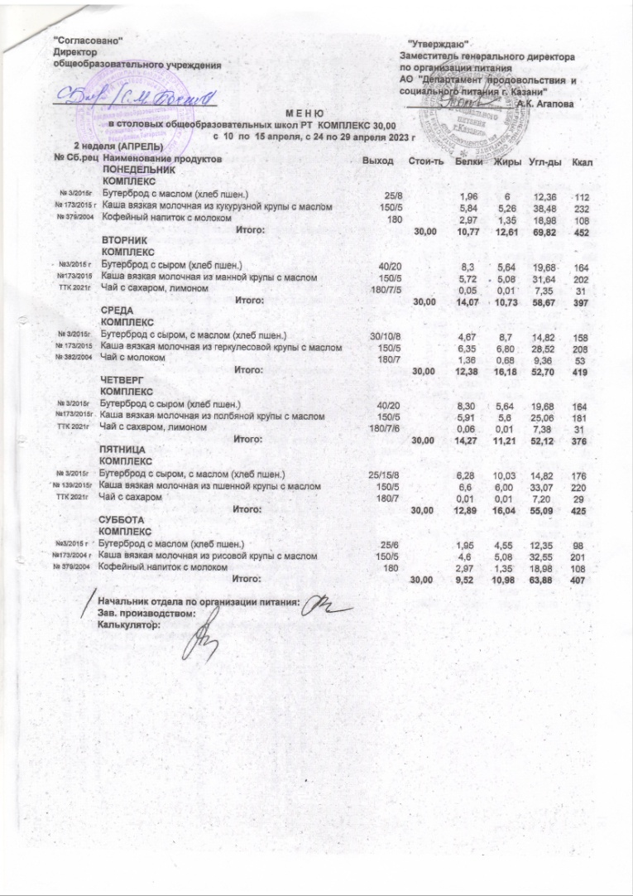

Меню завтраков

Slide 5
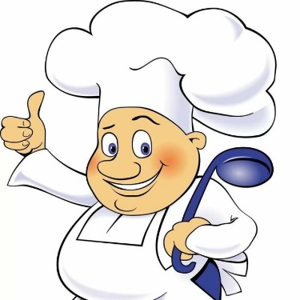
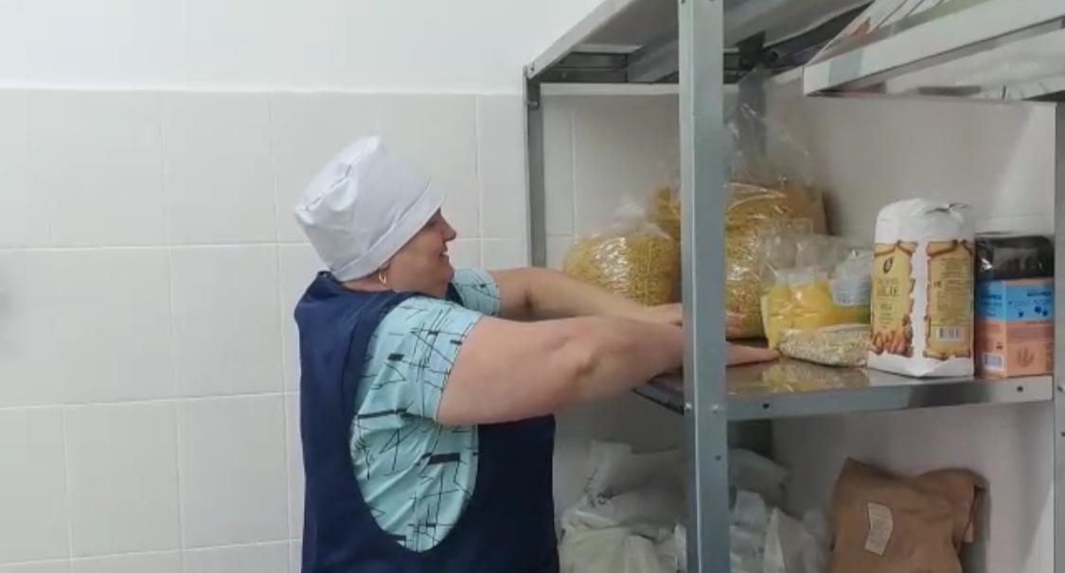
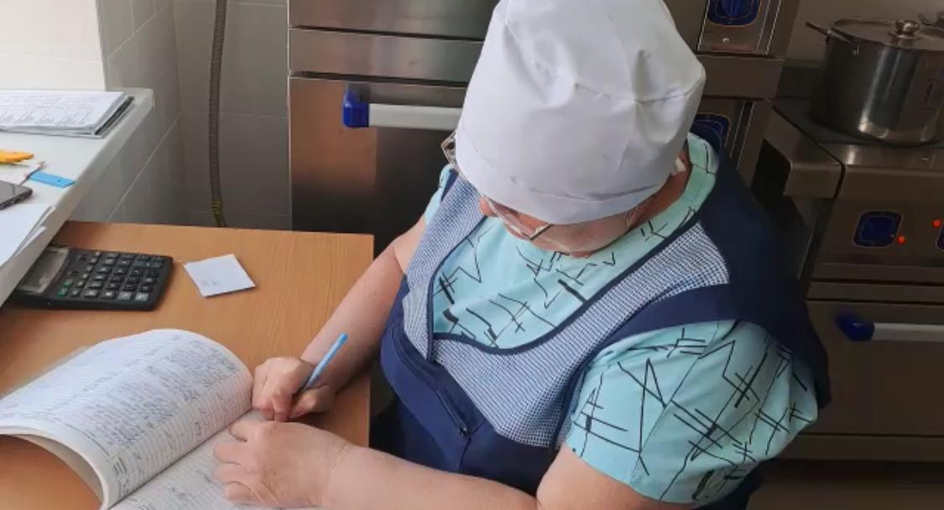
Для приготовления
рисовой каши
требуется:
рис молокосахар вода
сливочное масло
кофейный напиток

Slide 6
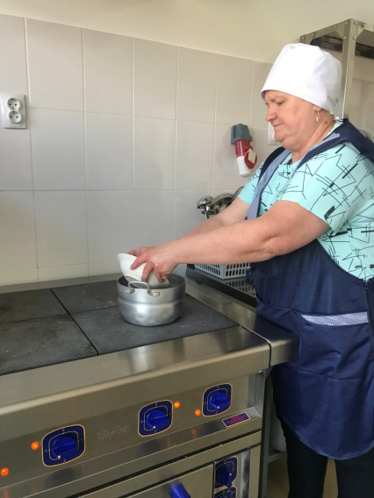
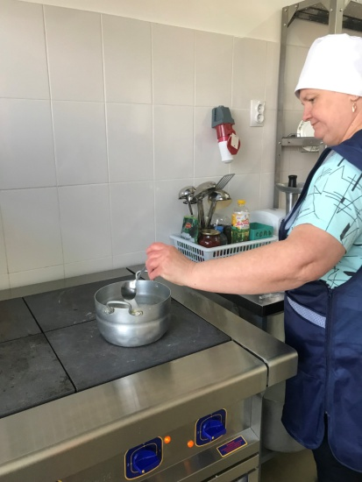
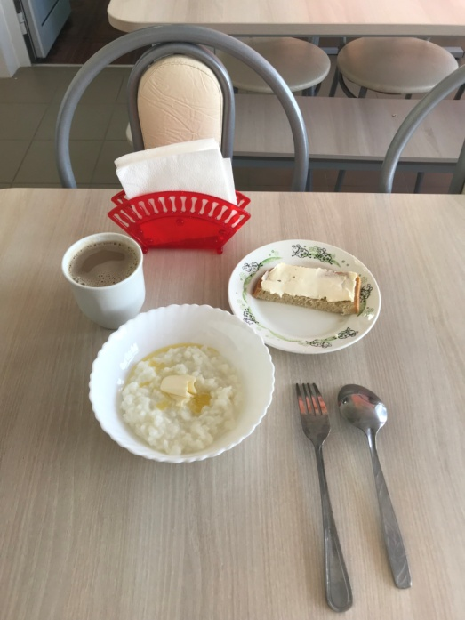
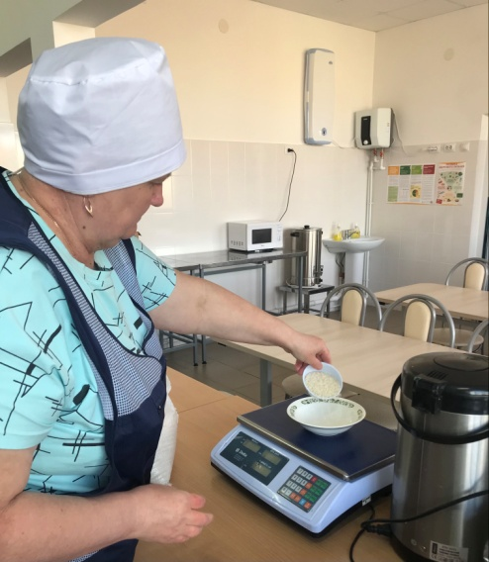
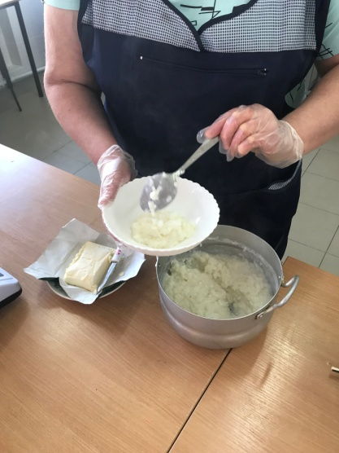
Процесс приготовления каши

Slide 7

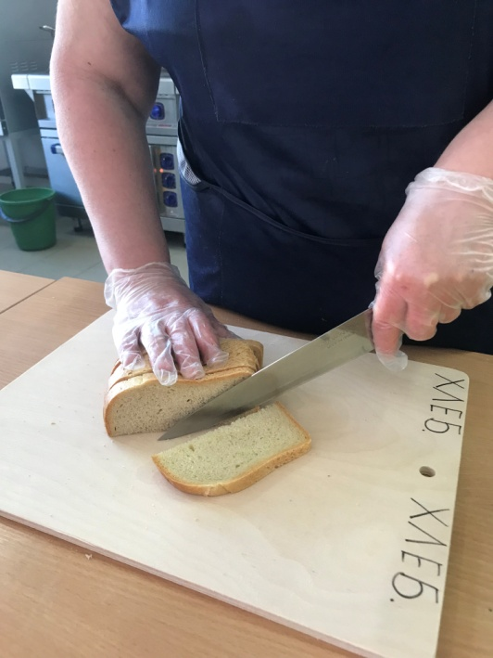
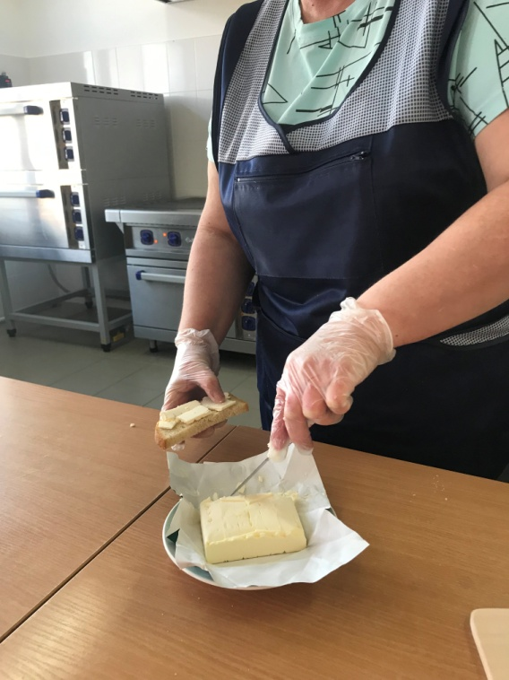


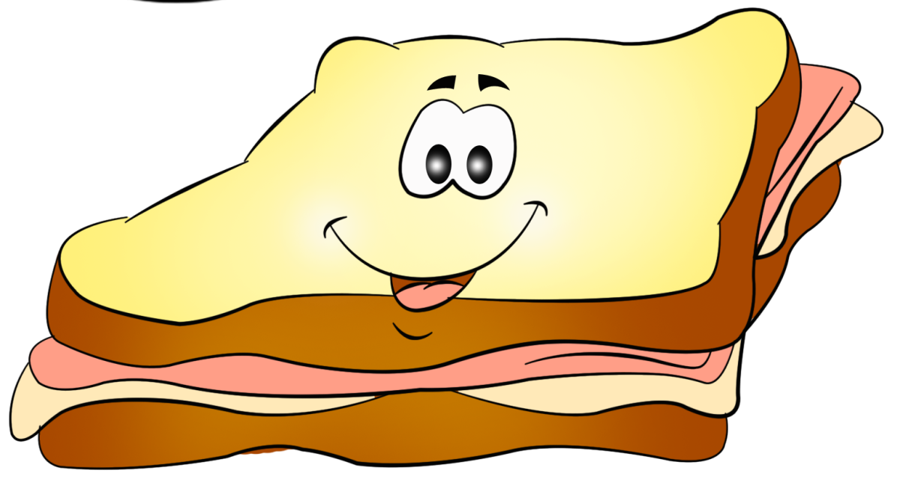
Приготовим вкусный бутерброд с маслом
Вот ОН!

Slide 8
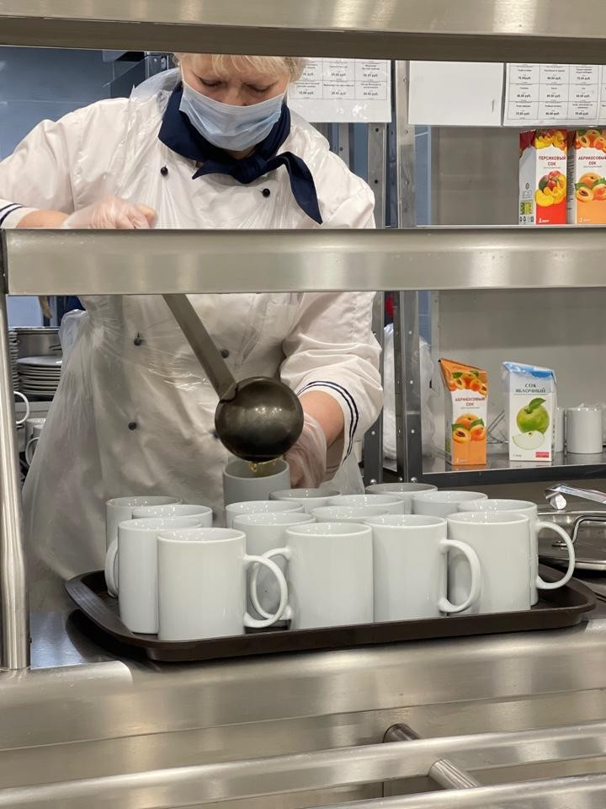
Вкусный, горячий чай с сахаром и завтрак готов!

Slide 9
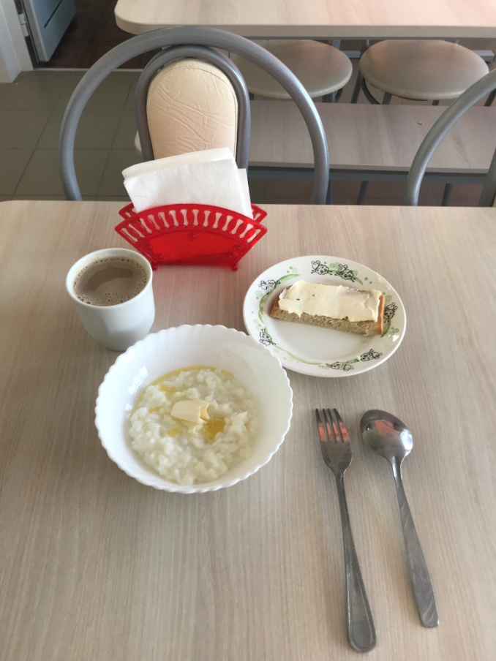
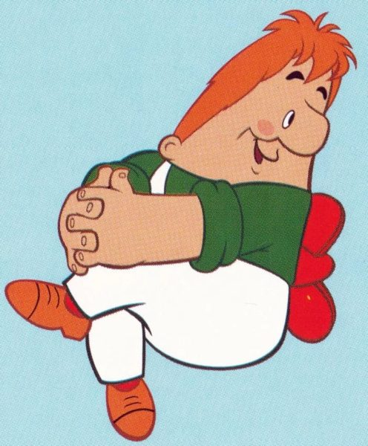
Завтрак готов!
Приятного аппетита

